Slide 1
兒童新樂園一日遊
展開驚險有趣的冒險吧!

Slide 2
行程規畫表
8:10
準備出發
接著玩的是
星空小飛蝶
到了之後先玩
尋寶船
在玩
魔法星際飛車
巡弋飛椅
旋轉咖啡杯
小飛龍
幸福碰碰車
12:00
吃午餐
再去玩
叢林吼吼樹屋
最後玩
海洋總動員

Slide 3
票價
票種 | 門票【適用紙本五倍券及數位五倍券】 |  |  | 園區自營遊樂設施 （每項每次） | 委外小型遊樂設施 （每項每次） | 小小水樂園 (夏季開放) （每次）
 | 全票 | 優待票 (5折) | 團體票 (7折)
票價 (元，含稅) | 30 | 15 | 30人 以上 | 30 (7項) | 50-80 | 50

Slide 4
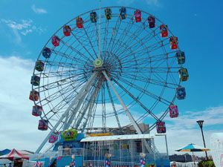
摩天輪
環繞園區的單軌列車，行程中可一覽園區美景。
尖叫指數 ⚡⚡☁☁☁ 溫馨指數 🌞🌞🌞🌞🌞 戀愛指數 💗💗💗💗💗

Slide 5

魔法星際飛車
以科幻造型的雲霄飛車，迴旋於軌道上體驗刺激的速度感。
尖叫指數 ⚡⚡⚡⚡⚡ 溫馨指數 🌞🌞☁☁☁ 戀愛指數 💗💗💗♡♡

Slide 6

兒童新樂園簡介

Slide 7
網站連結
https://www.tcap.taipei/cp.aspx?n=57F1A46B66881160&s=40099B55372ED816

